Slide 1





Trường Tiểu học Sài Đồng
Lịch sử lớp 5 - Tuần 11
Bài : Ôn tập
GV: Đinh Thị Ngọc Điệp

Slide 2





LỊCH SỬ

Slide 3

Ôn tập : Hơn tám mươi năm chống thực dân Pháp xâm lược và đô hộ (1958 – 1945)

Slide 4


KHỞI ĐỘNG

Slide 5

VÒNG QUAY LỊCH SỬ
3/2/1930
1905 - 1908
12/9/1930
5/6/1911
SPIN
8/1945
5/07/1885
25/8/1945
1/9/1858
23/8/1945
19/8/1945

Slide 6

MỤC TIÊU BÀI HỌC
Nắm được các mốc thời gian , những sự kiện lịch sử tiêu biểu từ năm 1858 đến năm 1945 và ý nghĩa của những sự kiện lịch sử đó.

Slide 7

Thống kê các sự kiện lịch sử tiêu biểu từ 1958 đến 1945

Slide 8
THỜI GIAN
SỰ KIỆN
1/9/1858
Phong trào Đông Du
1859 - 1864
Đảng Cộng sản Việt Nam ra đời
5/7/1885
Pháp nổ súng xâm lược nước ta
1905 - 1908
Cách mạng tháng Tám thành công
5/6/1911
Phong trào chống Pháp của Trương Định
3/2/1930
Cuộc phản công ở kinh thành Huế
1930 - 1931
Bác Hồ đọc Tuyên ngôn Độc lập
8/1945
Nguyễn Tất Thành ra đi tìm đường cứu nước
2/9/1945
Phong trào Xô viết Nghệ - Tĩnh

Slide 9
SỰ KIỆN
THỜI GIAN
1/9/1858
Pháp nổ súng xâm lược nước ta
1859 - 1864
Phong trào chống Pháp của Trương Định
5/7/1858
Cuộc phản công ở kinh thành Huế
1905 - 1908
Phong trào Đông Du
5/6/1911
Nguyễn Tất Thành ra đi tìm đường cứu nước
3/2/1930
Đảng Cộng sản Việt Nam ra đời
1930 - 1931
Phong trào Xô viết Nghệ - Tĩnh
8/1945
Cách mạng tháng Tám thành công
2/9/1945
Bác Hồ đọc Tuyên ngôn Độc lập

Slide 10
SƠ ĐỒ PHÁT TRIỂN CỦA LỊCH SỬ VIỆT NAM
TỪ NĂM 1858 - 1945
1945
1930
1858
Cuối thế kỉ 19
Dựa vào sơ đồ em hãy cho biết giai đoạn lịch sử nào nhân dân ta phải chịu nhiều đau thương ?Giai đoạn lịch sử nào nhân dân ta giành nhiều thắng lợi to lớn?Vì sao?
Sự kiện lịch sử nào mà em nhớ nhất?

Slide 11
SƠ ĐỒ PHÁT TRIỂN CỦA LỊCH SỬ VIỆT NAM
TỪ NĂM 1858 - 1945
Trò chơi “Nhìn hình đoán sự kiện, nhân vật”
1945
15 năm dưới sự lãnh đạo của Đảng CSVN và Chủ tịch Hồ Chí Minh nước ta đã giành được độc lập tự do
1930
1858
Cuối thế kỉ 19
Gần nửa thế kỉ đấu tranh nhưng nhân dân ta vẫn là người nô lệ
Một phần ba thế kỉ đấu tranh, nước ta vẫn chưa giành được độc lập

Slide 12
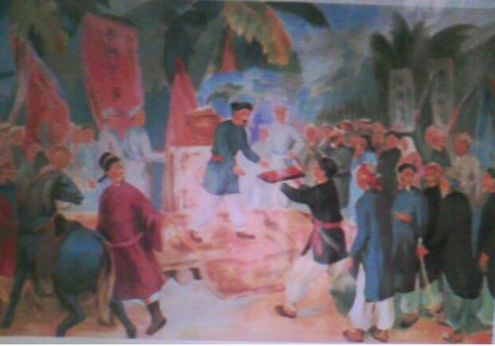
Nhìn bức tranh này nhắc em nhớ đến sự kiện lịch sử nào ?
Trương Định quyết định ở lại cùng nhân đánh giặc.

Slide 13
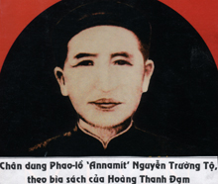
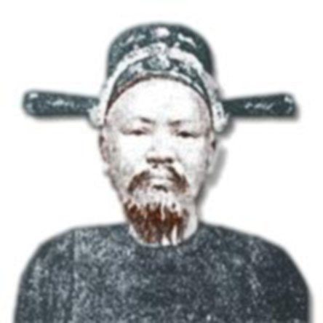
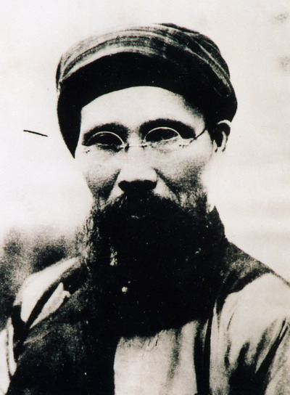
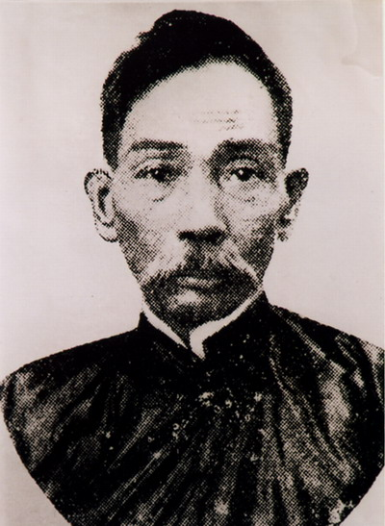
Nguyễn Trường Tộ
Tôn Thất Thuyết
Phan Bội Châu
Phan ChâuTrinh
Đề nghị canh tân đất nước
Phát động
Phong trào
Cần Vương
Yêu cầu người Pháp làm cho nước ta giàu có ,văn minh
Phát động phong trào Đông Du
THẤT BẠI

Slide 14

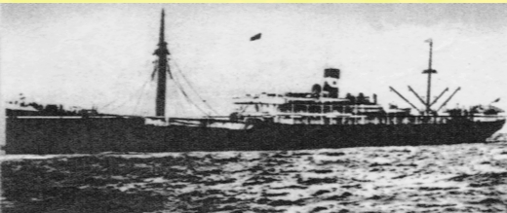
La-tu-sơ Tờ- rê- vin
Nguyễn Tất Thành ra đi tìm đường cứu nước trên chiếc tàu La-tu-sơ Tờ- rê- vin

Slide 15
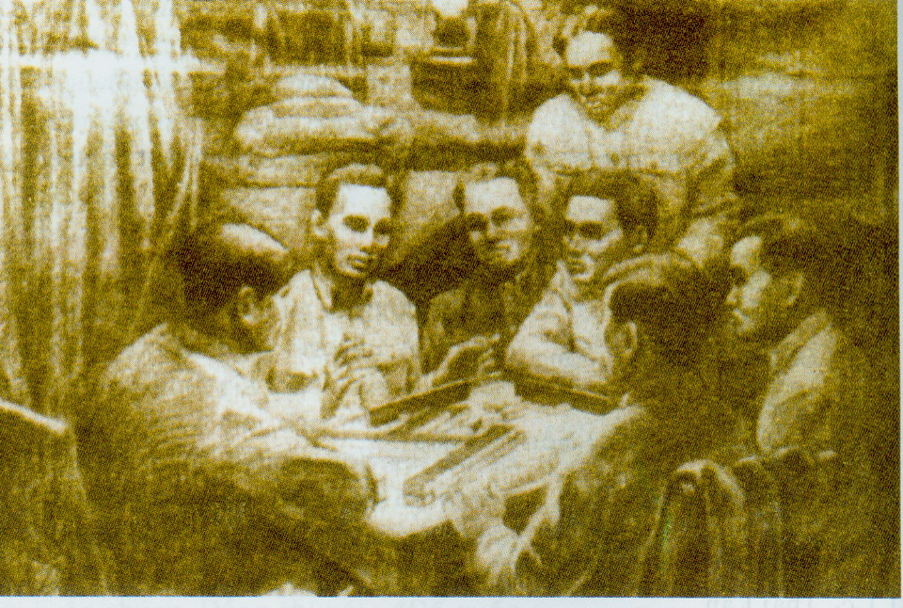
Nguyễn Ái Quốc với sự kiện thành lập Đảng cộng sản Việt Nam ngày 3-2-1930
Notes:
GV hỏi them ý nghĩa ngày thành lập đảng

Slide 16
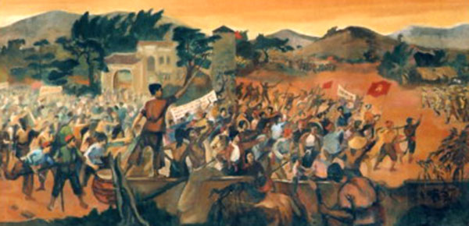
Đây là phong trào đấu tranh chống Pháp. Hãy cho biết đó là phong trào gì ?
Phong trào Xô Viết Nghệ - Tĩnh

Slide 17
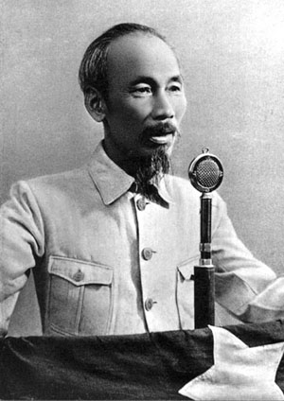
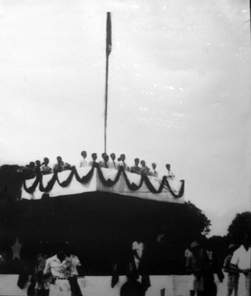
BÁC HỒ ĐỌC TUYÊN NGÔN ĐỘC LẬP ( 2 / 9 / 1945 )
NHÌN HÌNH CHO BIẾT ĐÂY LÀ SỰ KIỆN GÌ ?
Notes:
Y/c HS nêu nội dung của bản tuyên ngôn

Slide 18
Trò chơi “Đố vui lịch sử”

Slide 19
Bắt đầu
Hết giờ
3
5
4
1
2
Câu 1 :
Thôi đành đắc tội khi quân
Cùng dân ở lại cầm gươm diệt thù.
(Đố biết là ai ?)
Trương Định

Slide 20
Bắt đầu
Hết giờ
3
5
4
1
2
Kinh thành đang giấc ngủ say
Bỗng đâu sấm lửa sáng lòng Hương Giang.
Giặc Tây sửng sốt kinh hoàng
Doàn quân phản kích tiến vào đế Kinh.
(Đây là sự kiện gì ?)
Câu 2:
Cuộc phản công ở Kinh thành Huế

Slide 21
Bắt đầu
Hết giờ
3
5
4
1
2
Tháng nào cách mạng nổ ra
Việt Nam từ đó huy hoàng xưng danh.
(?)
Câu 3:
Tháng 8

Slide 22
Trò chơi “ô chữ”

Slide 23
Trò chơi ô chữ
T
1
T
R
Ư
Ơ
N
G
Đ
Ị
N
H
Đ
Ô
N
G
D
U
2
U
N
G
U
Y
3
Y
Ễ
N
Á
I
Q
U
Ố
C
X
I
Ê
4
Ê
M
Bạn đã sai rồi!
C
Ầ
N
5
N
V
Ư
Ơ
N
G
T
H
Á
N
6
N
G
T
Á
M
A
N
G
7
G
I
A
N
G
C
Ô
8
Ô
N
G
N
H
Â
N
N
9
N
A
M
Đ
À
N
B
A
Đ
10
Đ
Ì
N
H
H
À
N
Ộ
11
Ộ
I
H
Ồ
N
G
C
12
C
Ô
N
G
N
Ô
L
13
L
Ệ
N
H
Ậ
14
Ậ
T
B
Ả
N
P
15
P
H
A
N
B
Ộ
I
C
H
Â
U
Câu 15: Người lập ra Hội Duy tân là ai?
(Từ gồm có 11 chữ cái)
Câu 9: Nhân dân huyện này đã tham gia cuộc biểu tình ngày 12 – 9 – 1930? (Từ gồm có 6 chữ cái)
Câu 7: Theo lệnh của triều đình thì Trương Định phải về đây nhận chức lãnh binh? (Từ gồm 7 chữ cái)
Câu 8: Giai cấp xuất hiện ở nước ta khi thực dân Pháp đặt ách đô hộ? (Từ gồm có 8 chữ cái)
Câu 10: Tên Quảng trường là nơi Bác Hồ đọc bản Tuyên ngôn Độc lập? (Từ gồm có 6 chữ cái)
Câu 4: Phan Bội Châu cùng Hội Duy tân sang đâu để hoạt động cứu nước? (Từ gồm có 4 chữ cái)
Câu 5: Phong trào yêu nước diễn ra sau cuộc phản công ở kinh thành Huế? (Từ gồm có 8 chữ cái)
Câu 1: Tên của Bình Tây đại nguyên soái? (Từ gồm có 10 chữ cái)
Câu 2: Phong trào yêu nước đầu thế kỉ XX do Phan Bội Châu tổ chức? (Từ gồm có 6 chữ cái)
Câu 3: Một trong các tên gọi của Bác Hồ? (Từ gồm có 12 chữ cái)
Câu 6: Cuộc Cách mạng mùa thu của dân tộc ta diễn ra vào thời gian này? (Từ gồm 8 chữ cái)
Câu 13: Cách mạng Tháng 8 đã giải phóng cho nhân dân ta thoát khỏi kiếp người này? (Từ gồm có 4 chữ cái)
Câu 14: Phan Bội Châu vận động thanh niên yêu nước Việt Nam sang đâu để học tập? (Từ gồm có 7 chữ cái)
Câu 11: Nơi là cách mạng thành công ngày 19 – 8 – 1945? (Từ gồm có 5 chữ cái)
Câu 12: Nơi diễn ra Hội nghị thành lập Đảng cộng sản Việt Nam? (Từ gồm có 8 chữ cái)

Slide 24
Chuẩn bị bài sau:
Vượt qua tình thế hiểm nghèo.

